Slide 1
第四章
软件需求
（2）

Slide 2

第四章内容概要
需求概述
  需求分析的任务
需求过程
  与用户沟通获取需求的方法
分析建模与规格说明
数据流图与数据字典
实体-联系图
数据规范化
状态转换图
其它图形工具
验证软件需求
★

Slide 3
DFD的符号
或
数据的源点/终点
变换数据的处理/加工/变换
或
或
数据存储（文件）
数据流

Slide 4
DFD的符号
源点和终点
  源点和终点是系统之外的实体，可以是人、物或其他软件系统。源点和终点是为了帮助理解系统接口而引入的。
加工/变换
  对数据进行处理的单元。在分层数据流图中，要对加工进行编号，以便于管理。加工也要选取适当的名字，以提高数据流图的易读性。

Slide 5
DFD的符号
数据流
  由一组数据项组成。例如，数据流“订票单”由姓名、住址、电话、航班号、日期、始点、终点等数据项组成；数据流“航班”由航班号、日期和姓名等数据项组成
  数据流可以从加工流向加工，如“航班”、“费用”；可以从源点流向加工，或从加工流向终点；可以从加工流向数据存储或从数据存储流向加工

Slide 6
DFD的符号
文件
  用来暂时存储数据的。如果加工要读文件，则数据流的方向是从文件到加工；如果加工要写文件，则数据流的方向是从加工到文件；如果加工既要读文件又要写文件，则数据流的方向是双向的

Slide 7
DFD的符号
订票单
预定
机票
航班
机票
准备
旅行社
机票
费用
记帐
帐单
旅客
航班目录
记帐文件

Slide 8
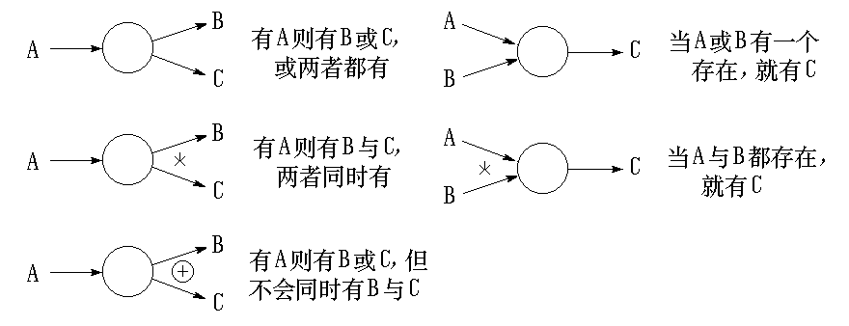
DFD的符号
+
+
A
有A或有B，但不能A、B同时存在，就有C
⊕
C
B

Slide 9
怎样画DFD：定货系统的例子
假设一家工厂的采购部每天需要一张定货报表，
报表按零件编号顺序，表中列出所有需要再次定
货的零件。对于每个需要再次定货的零件应该列
出下列数据：零件编号，零件名称，定货数量，
目前价格，主要供应者，次要供应者。零件入库
或出库称为事务，通过放在仓库中的CRT终端把
事务报告给定货系统。当某种零件的库存量少于
库存量临界值时就应再次定货。

Slide 10
怎样画DFD：定货系统的例子
源点/终点 | 处理
采购员 仓库管理员 | 产生报表 处理事务
数据流 | 数据存储
定货报表 零件编号 零件名称 定货数量 目前价格 主要供应者 次要供应者 事务 零件编号 事务类型 数量 | 定货信息 （同定货报表） 库存清单 零件编号 库存量 库存量临界值

Slide 11
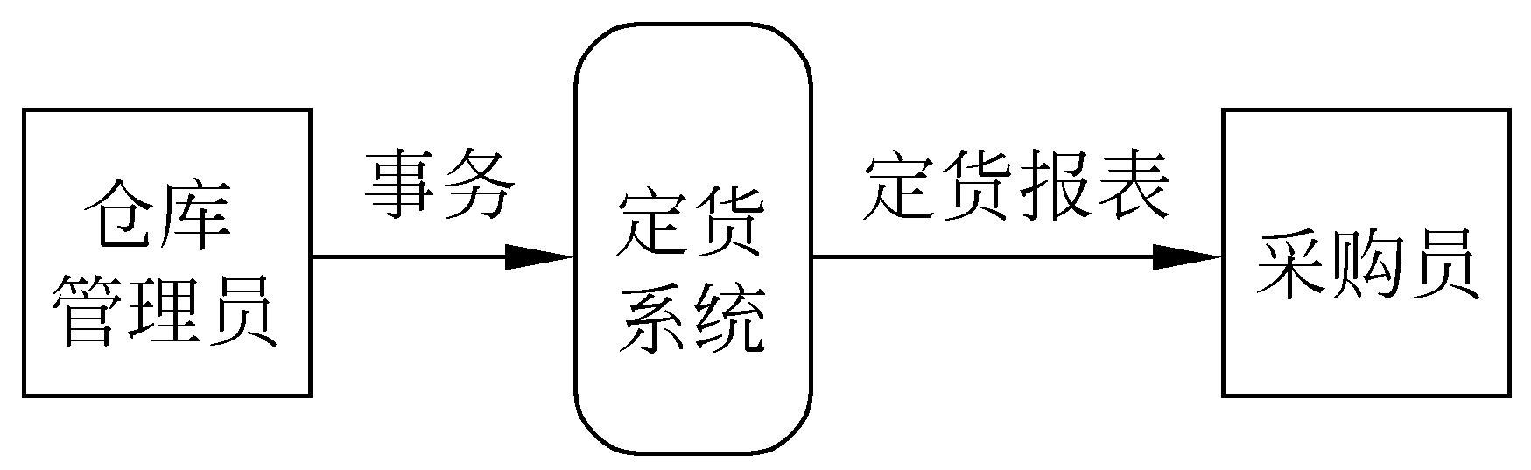
怎样画DFD：定货系统的例子
定货系统的基本系统模型

Slide 12
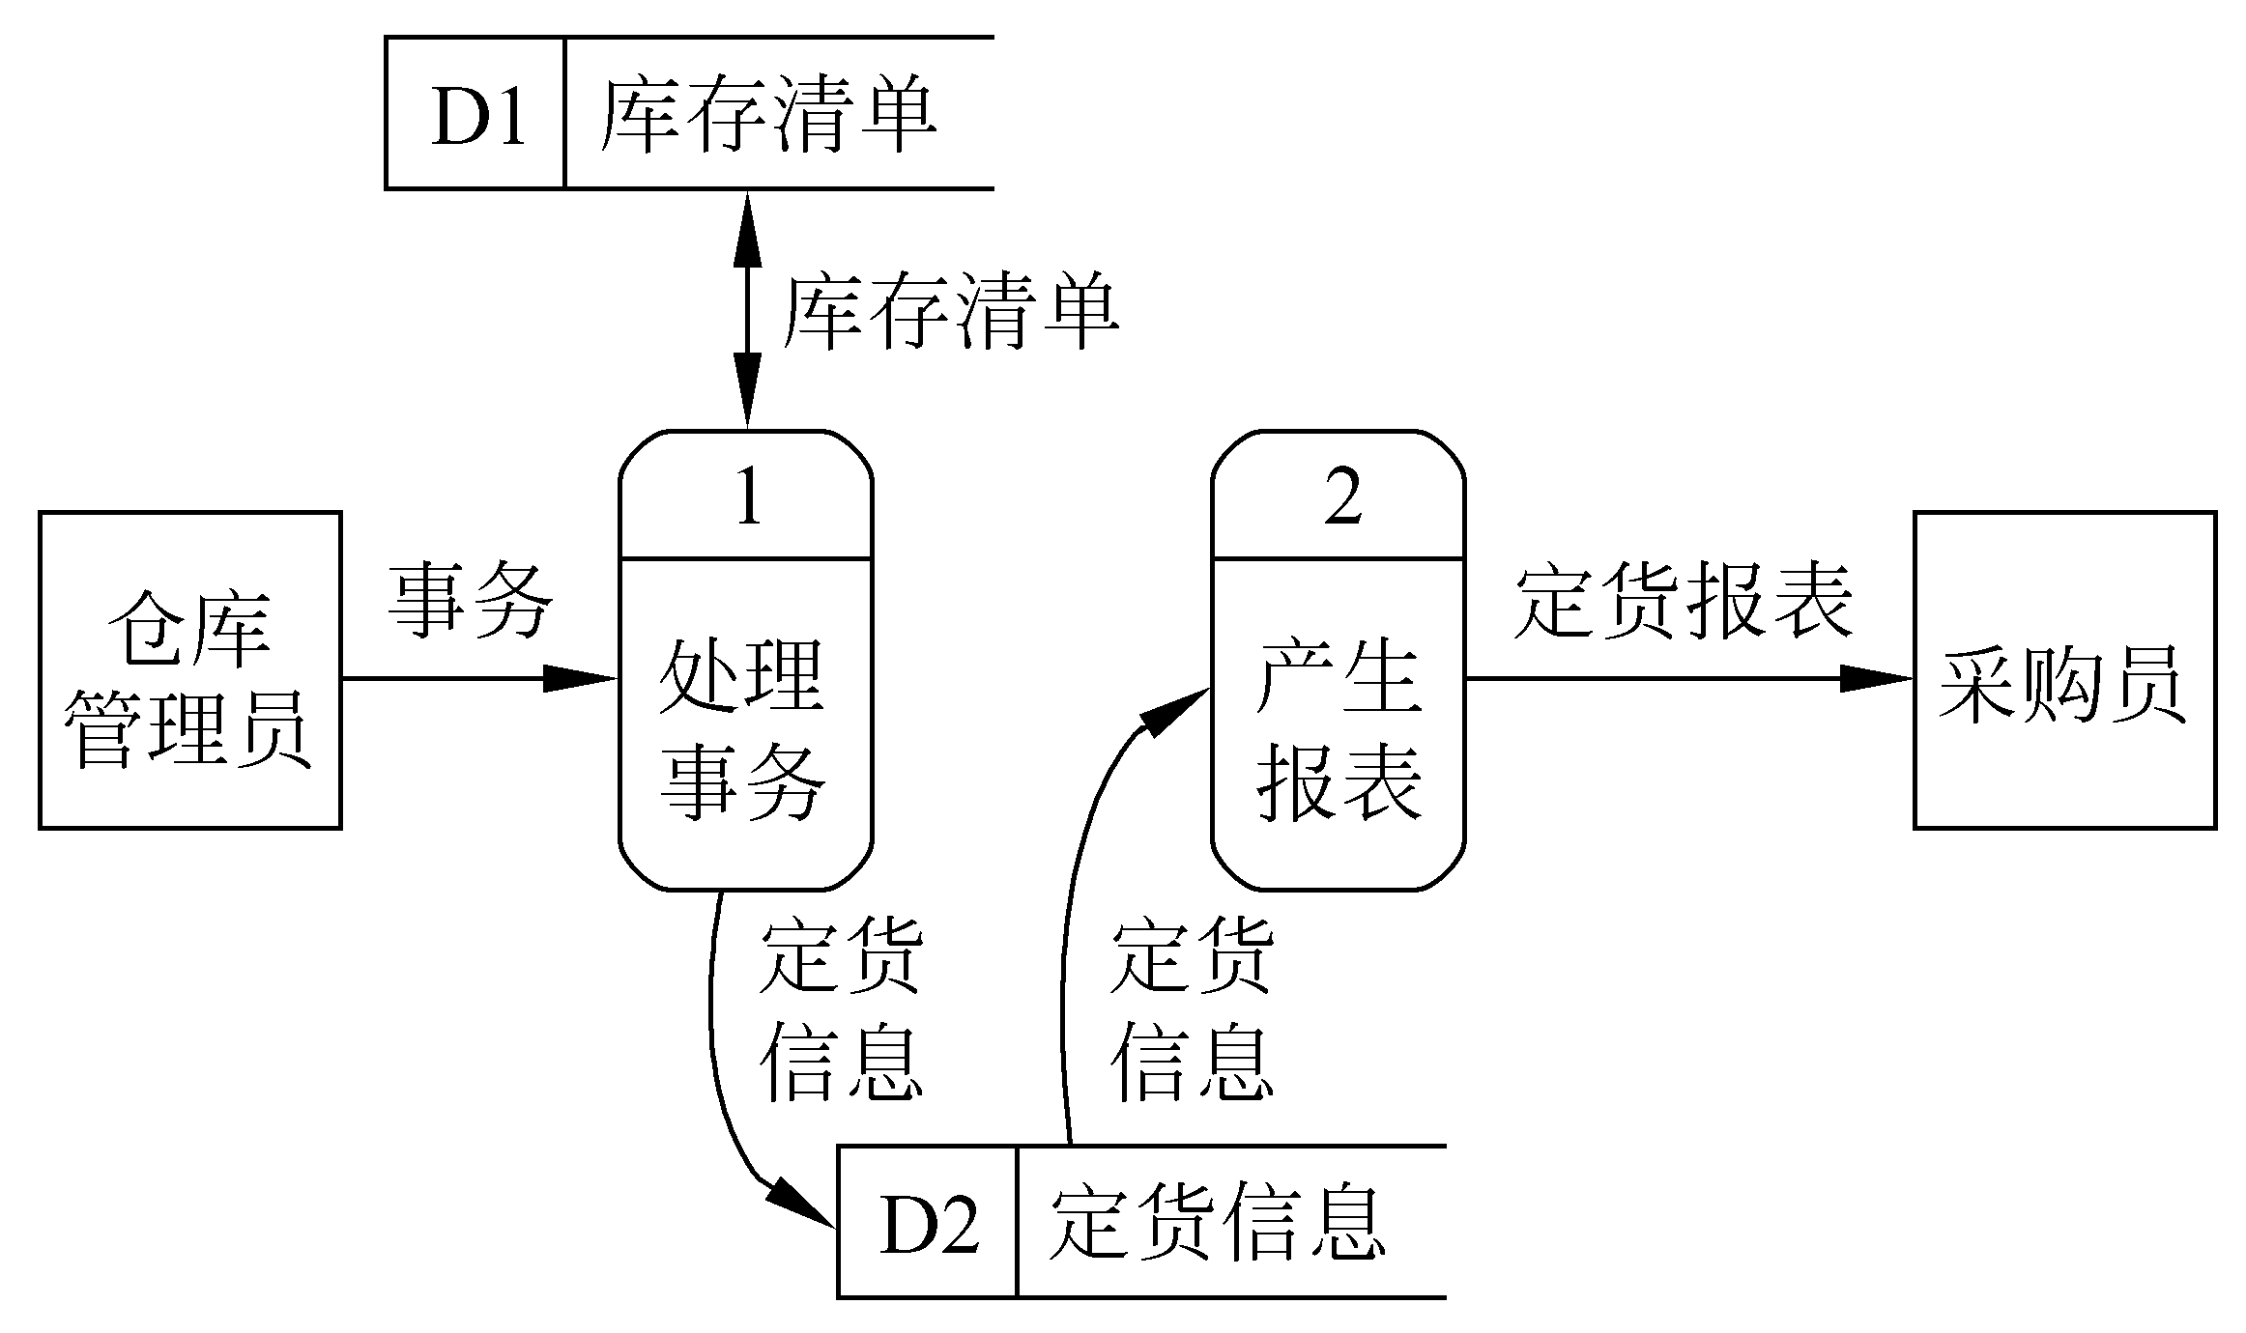
怎样画DFD：定货系统的例子
定货系统的功能级数据流图

Slide 13
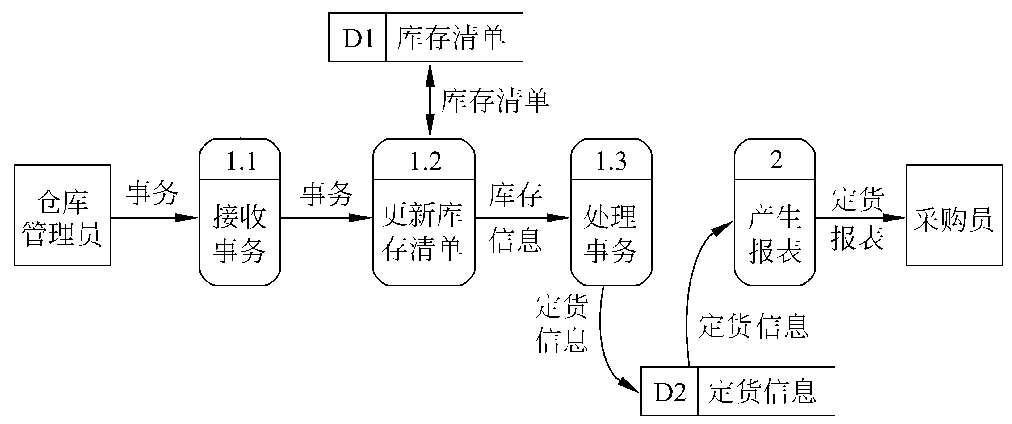
怎样画DFD：定货系统的例子
把处理事务的功能进一步分解后的数据流图

Slide 14
自顶向下逐层画数据流图的步骤
把基本系统模型加上源点和终点作为顶层数据流图
飞机订票
系统
机票
订票单
旅行社
旅客
帐单
画出各层数据流图
画出总的数据流图

Slide 15
分层的数据流图
顶层
源点1
终点1
G
源点2
终点2
0层
1
3
2
一层
图号1
图号2
图号3
2.1
3.1
3.2
1.1
2.2
3.3
1.2
2.3
3.4

Slide 16
分层的数据流图
为分层数据流图和加工编号的原则:
(1)子图的图号就是分解的父图中加工的编号
(2)子图中的加工的编号是由子图号、小数点，局部顺序号组成
二层
图号2.2
图号3.3
图号3.1
3.3.1
2.2.1
3.3.2
3.1.1
3.1.2
2.2.2
3.3.3

Slide 17

分层的数据流图

Slide 18
画数据流图需要注意的几个问题
画数据流图不是画流程图
父图和子图的平衡问题
局部文件的问题
分解的深度和层次问题
命名问题

Slide 19
父图和子图的平衡问题
F
3.3
C
4
E
V
3.2
A
B
X
1
2
5
7
W
D
F
D
3.4
G
3
Y
3.1
G
3.6
6
H
H
3.5

Slide 20
父图和子图的平衡问题
C
G
2
E
B
4.1
4.2
4.3
A
F
1
D
G
4.4
3
E
L
4
H
F
1
2
考生姓名
通讯地址
录取通知书
3.1
3.2
考生成绩
3
准考证号
考生成绩

Slide 21
局部文件的问题
文件(数据存储)总是局部于分层数据流图的某一层或某几层,所以数据流图中引入的文件都是局部文件
D
A
E
B
C
2.1
2.2
1
3
D
F
E
G
2.3
2
4
F
ABC

Slide 22
分解的深度和层次问题
一个加工的分解最好不要超过7（9）个子加工。超过七个时，可以用增加层次，减少子加工数的方法。
分解在逻辑上应合理、自然，不能硬性分割。也就是说，要根据问题的逻辑特性进行分解。
在保证数据流的易理解的前提下，尽量减少分解层次。这样可以减少层次的界面。
分解要均匀。即在一张数据流图中，不要有这样的情况：有些加工已是基本加工，另一些加工还要分解好几层，但绝对均匀不可能，不要相差太大

Slide 23
命名问题
数据流命名
  名字应代表整个数据流（有时也会把现实环境中传递的一组数据中最重要的那个数据的名字作为数据流的名字）
考生成绩
录取
分类
分类后的考生成绩

Slide 24
命名问题
数据流命名（续）
  现实环境中，传递的一些表格、单据的名字可以直接作为数据流的名字。
日报表
车间
调度
全厂
统计
生产报表
统计表
月报表

Slide 25
命名问题
数据流命名（续）
  不要使用空洞的、缺乏具体含义的名字
  不要把控制流作为数据流。
  如果在为某个数据流命名时遇到困难，可能是数据流图分解不当，应考虑重新分解DFD
录取
分类
取下一个考生成绩

Slide 26
命名问题
加工（处理）命名
  顶层的加工名可以是软件项目的名字
  不要使用空洞的、缺乏具体含义的名字
  通常先为数据流命名，然后再为与之相关联的处理命名。这样命名比较容易，而且体现了人类习惯的“由表及里”的思考过程
  如果在为某个加工命名时遇到困难，可能是数据流图分解不当，应考虑重新分解DFD

Slide 27
命名问题
加工（处理）命名（续）
  加工的名字最好由一个谓语动词加上一个宾语组成。如“计算运费”、“准备机票”。也可以把宾语和谓语动词颠倒书写。如“运费计算”、“机票准备”
  名字应该反映整个处理的功能，而不是它的一部分功能
  通常名字中仅包括一个动词，如果必须用两个动词才能描述整个处理的功能，则把这个处理再分解成两个处理可能更恰当些

Slide 28
数据流图的用途
作为交流信息的工具
作为分析和设计的工具
  用数据流图辅助物理系统的设计时，以图中不同处理的定时要求为指南，能够在数据流图上画出许多组自动化边界，每组自动化边界可能意味着一个不同的物理系统，因此可以根据系统的逻辑模型考虑系统的物理实现
可以从数据流图出发映射出软件结构

Slide 29
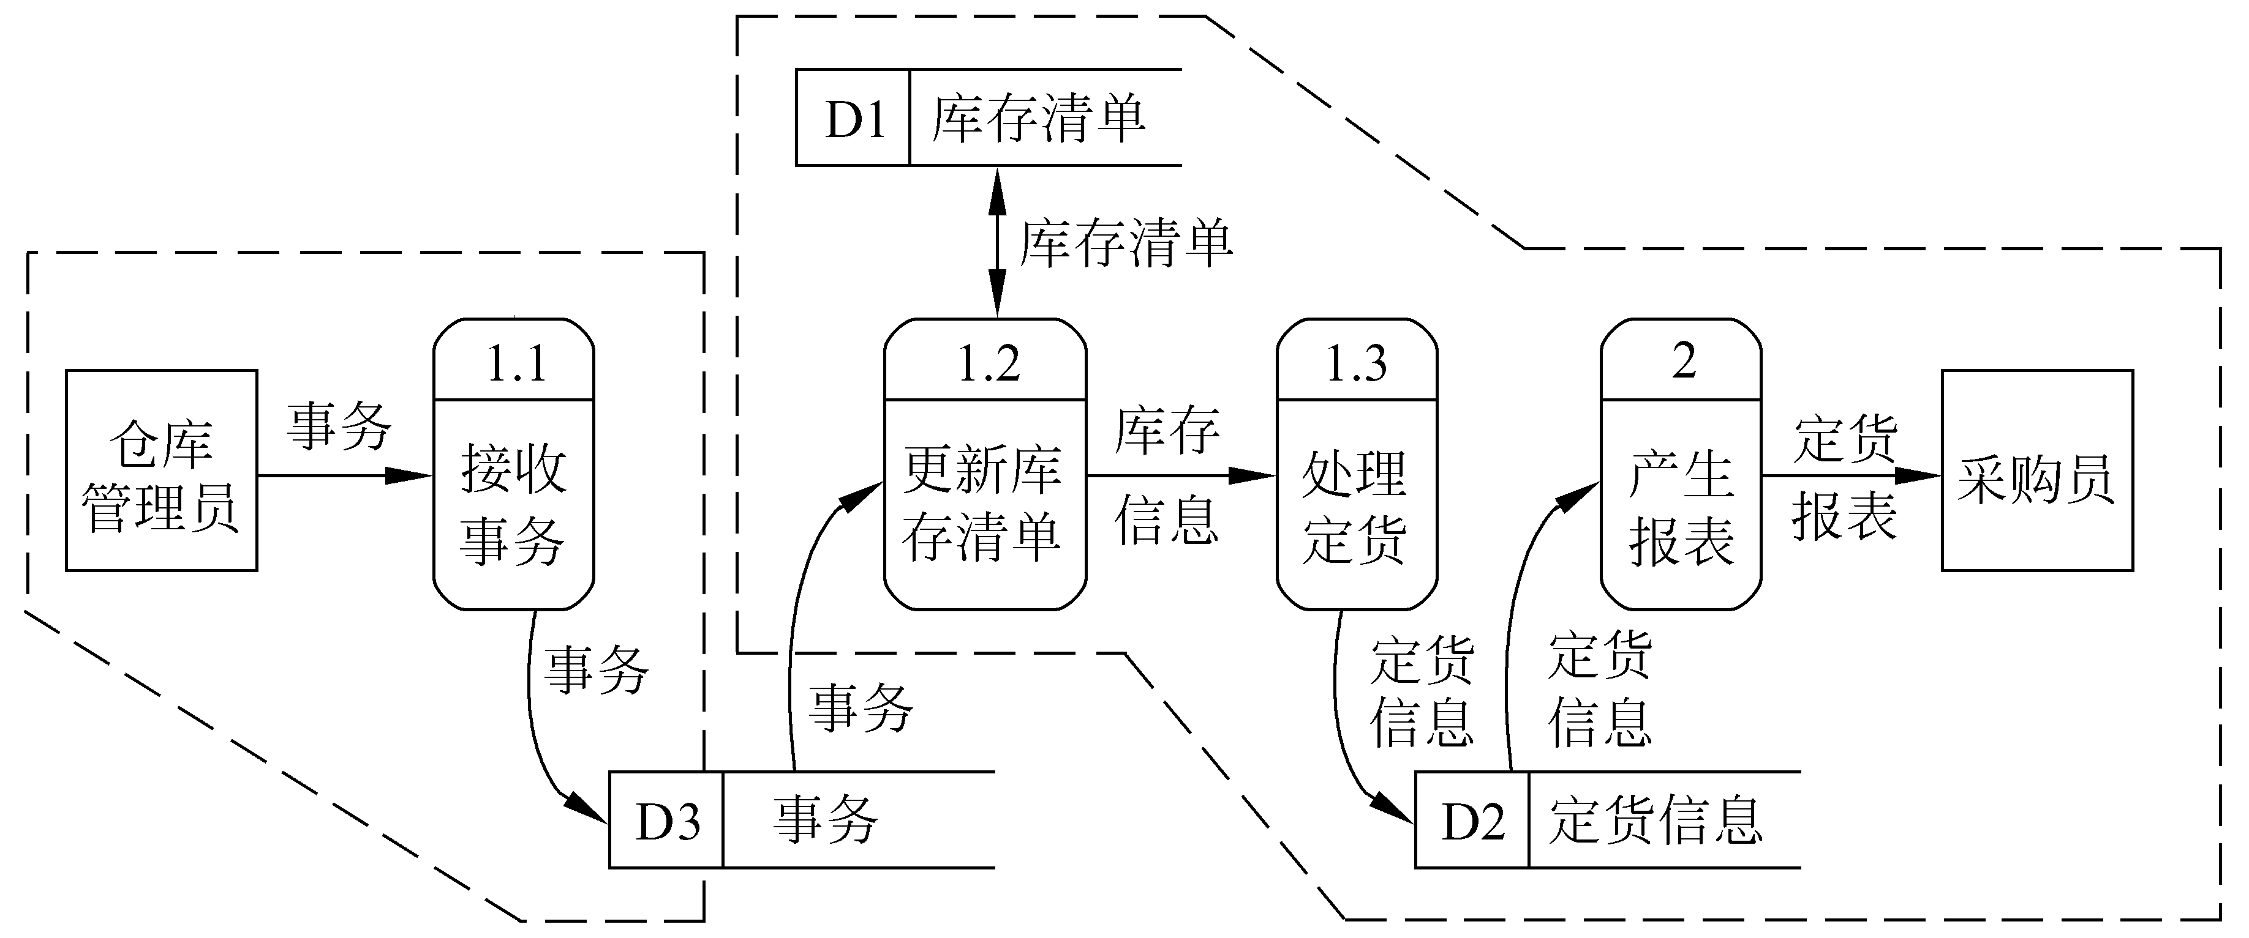
数据流图的用途
这种划分自动化边界的方法暗示以批量方式更新库存清单

Slide 30
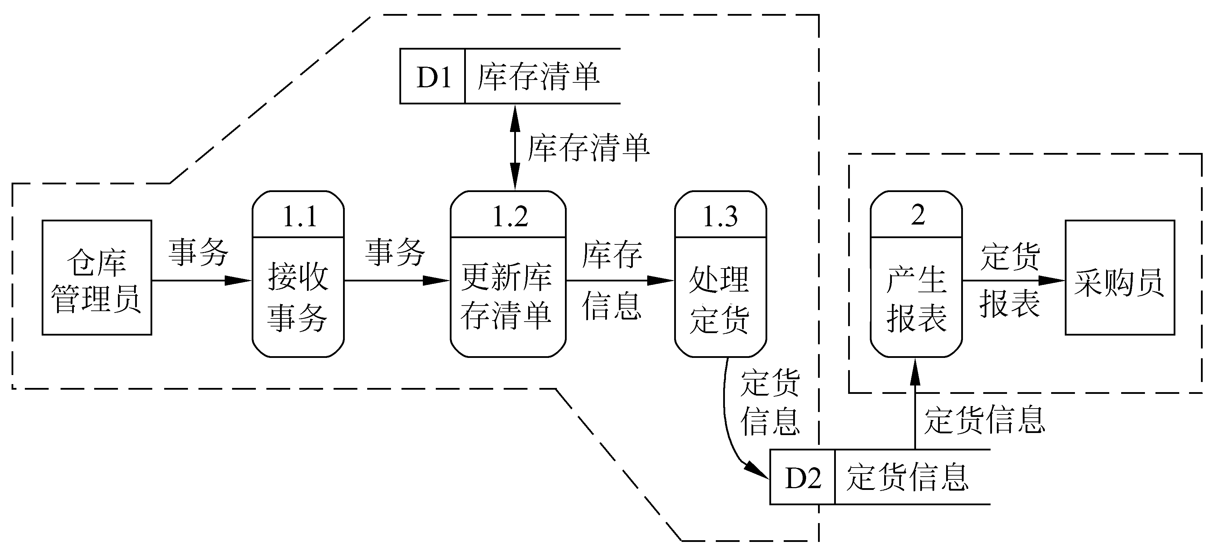
数据流图的用途
另一种划分自动化边界的方法建议以联机方式更新库存清单

Slide 31
数据字典
数据字典是对数据流图中包含的所有元素的定义的集合
数据词典与数据流图共同构成系统的逻辑模型
数据字典应该由对下列4类元素的定义组成：数据流、数据流分量(即数据元素)、数据存储、处理

Slide 32
数据流条目（词条）
数据流是数据结构在系统内传播的路径。一个数据流词条应有以下几项内容：
  数据流名：
    说明：简要介绍作用即它产生的原因和结果；
    数据流来源：来自何方；
    数据流去向：去向何处；
    数据流组成：数据结构；
    每个数据量的流通量：数据量，流通量；

Slide 33
数据流条目（词条）
定义绝大多数复杂事物的方法，都是用被定义的事物的成分的某种组合表示这个事物，这些组成成分又由更低层的成分的组合来定义。
  顺序 即以确定次序连接两个或多个分量
  选择 即从两个或多个可能的元素中选取一个
  重复 即把指定的分量重复零次或多次
  可选 即一个分量是可有可无的(重复零次或一次)

Slide 34
数据流条目中出现的符号
符号 含义 举例
＝ “被定义为”
＋ 与 x=a＋b，x由a和b组成
[... , ...] 或 x=[a , b]， x由a或由b组成
[...|...] 或 x=[a |b]， x由a或由b组成
{ ... } 重复 x = {a}， x由0个或多个a组成
m{...}n 重复 x = 3{a}8，x由3到8个a组成
(...) 可选 x =(a)，在x中a可有可无
“...” 基本数据元素 x = “a”，x是取值为a的元素
.. 连结符 x = 1..9，x可取1到9中任一值

Slide 35
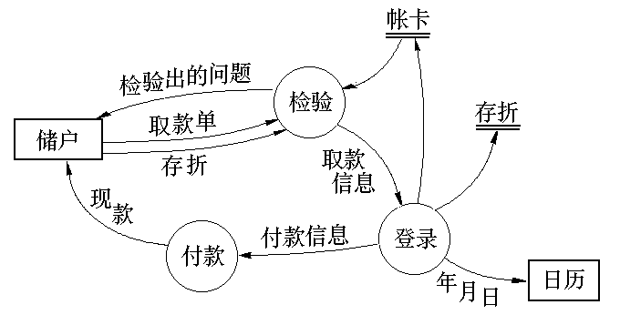
数据流条目的例子

Slide 36
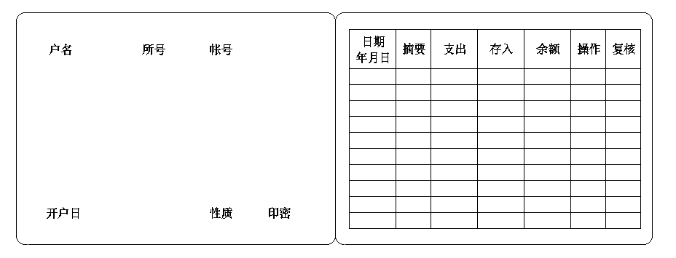
数据流条目的例子

Slide 37
存折＝户名＋所号＋帐号＋开户日＋性质＋(印密)＋1{存取行}50
户名＝2{字母}24
所号＝“001”..“999”
帐号＝“00000001”..“99999999”
开户日＝年＋月＋日
性质＝“1”..“6” 注：“1”表示普通户，“5”表示工资户等
印密＝“0” 注：印密在存折上不显示
存取行＝日期＋（摘要）＋支出＋存入＋余额＋操作＋复核

Slide 38
数据元素条目描述
数据元素是数据处理中最小的，不可再分的单位，它直接反映事物的某一特征。
  数据元素名：
    类型：数字（离散值，连续值），文字（编码类型）
    长度：
    取值范围：
    相关的数据元素及数据结构：

Slide 39
数据元素条目描述
在实际应用中，对数据流和数据元素的描述可以灵活地剪裁，数据流元素的描述也可以采用和数据流相似的方式。例如：
名字（数据流名）：定货报表
别名：定货信息
描述（说明）：每天一次送给采购员的需要定货的零件表
定义（数据流组成）：
定货报表=零件编号+零件名称
+定货数量+目前价格
+主要供应者+次要供应者
位置（数据流去向）：输出到打印机
名字：定货数量
别名：
描述：某个零件一 次
定货的数量
定义： 定货数量=1{数字}5
位置（相关的数据结构）：
定货报表
定货信息

Slide 40
数据存储（文件）条目描述
数据文件是数据结构保存的地方。
  数据文件名：
    简述：存放的是什么数据；
    输入数据；
    输出数据；
    数据文件组成：数据结构；
    存储方式：顺序，直接，关键码；
    存取频率；

Slide 41
处理（加工）逻辑条目描述
加工到后来就是一段程序，它的表达方式有判定表、判定树、结构化英语等，在一个词条中全部描述有困难。主要内容有：
  加工名：
    加工编号：反映该加工的层次；
    简要描述：加工逻辑及功能简述；
    输入数据流；
    输出数据流；
    加工逻辑：简述加工程序，加工顺序；

Slide 42
用于写加工逻辑说明的工具
结构化英语（Structured English）
判定表（Decision Table）
判定树（Decision Tree）

Slide 43
结构化英语
是一种介于自然语言和形式化语言之间的语言。
结构化英语的词汇表由
  英语命令动词；
  数据词典中定义的名字；
  有限的自定义词；
  控制结构关键词 IF_THEN_ELSE、 CASE_OF 、 WHILE_DO、 REPEAT_UNTIL等组成。

Slide 44
结构化英语
语言的正文用基本控制结构进行分割，加工中的操作用自然语言短语来表示
其基本控制结构有三种：
  简单陈述句结构；
  重复结构：while_do 或 repeat_until 结构；
  判定结构：if_then_else 或 case_of 结构；

Slide 45
商店业务处理系统中“检查发货单”
if 发货单金额超过$500 then
if 欠款超过了60天 then
在偿还欠款前不予批准
else （欠款未超期）
发批准书，发货单
else （发货单金额未超过$500）
if 欠款超过60天 then
发批准书，发货单及赊欠报告
else （欠款未超期）
发批准书，发货单

Slide 46
判定表
如果数据流图的加工需要依赖于多个逻辑条件的取值，使用判定表来描述比较合适

Slide 47
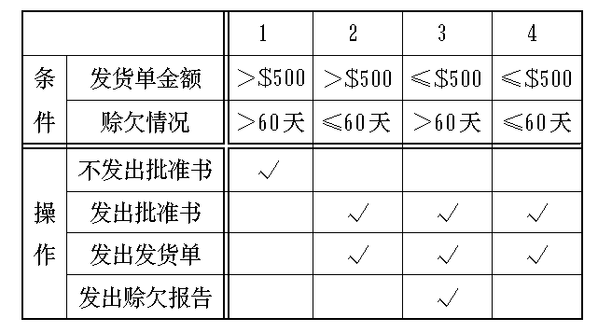
商店业务处理系统中“检查发货单”

Slide 48
判定树
判定树也是用来表达加工逻辑的一种工具。有时侯它比判定表更直观。
欠款>60天
不发出批准书
检
查
发
货
单
金额>$500
欠款≤60天
发出批准书、
发货单
欠款>60天
发出批准书、
金额≤$500
发货单及赊欠报告
欠款≤60天
发出批准书、
发货单

Slide 49
数据流分析实例
房产管理系统旨在用计算机对房产进行管理，包括住房的分配、调整和计算房租等。用户可以查询住房情况和房租金额，还可以对房产进行一些统计，给出统计表格，以便掌握全面的住房情况。
房管部门首先把住户要求（按照统一的格式由用户填写）输入进来，系统检查要求的合法性，如不合法，系统拒绝接受。如是合法要求，根据要求类型处理。假定住户要求分三类：分房要求、调房要求、退房要求。三种类型的要求分别进行不同的处理。分房要求根据分房单，先核准住户够不够分房资格，这要根据住户的情况，从住房标准文件中读出住标准进行核准，如不够分房标准，则不予分房，如够分房标准，则输出核准后的分房单，然后再根据分房单进行住房分配。分配住房要从房产文件中读出相应的空房信息，如房号、面积、单位面积房租等，并登记相应的住户信息，如户主姓名、部门、住户分数、家庭人口等，再写回房产文件中去，同时写入住房文件中去，输出分配后的住房单。同时进行房租计算，计算好的房租写入到房租文件中去。
调房处理和退房处理与分房处理相似。
咨询要求分查询住户情况、查询房租和查询全局住房情况（统计）三种。查询住房情况可根据住户名从住房文件中读出该住户的住房情况并打印出来。查询房租可根据住户名从房租文件读出该住户的房租信息并打印出来。统计要求做一些统计处理后打印出统计表。

Slide 50
咨询
住户要求
房产管理
系统
房产管
理部门
住户
住房情况
统计表
顶层数据流图

Slide 51
住户要求
住户要求
2
要求
处理
2
要求
处理
合法的
住户要求
合法的
住户要求
1
检查
合法性
1
检查
合法性
咨询
咨询
合法的咨询
合法的咨询
住房情况
住房情况
3
咨询
处理
3
咨询
处理
统计表
统计表
0层数据流图

Slide 52
一层
图号：2
2.2
分房处理
分房单
合法的
2.1
要求类型
处理
2.3
调房处理
房产文件
住户要求
调房单
退房单
2.4
退房处理

Slide 53
一层
图号：3
住房文件
3.2
住房查询
房
住
住
求
房
询
要
查
况
记
情
录
合法的
咨询
3.1
咨询类别
处理
3.3
房租查询
房租
3.5
打印处理
住房情况
查询房
租要求
统计要求
房租文件
3.4
房产统计
统计表
房产文件

Slide 54
二层
图号2.2
住房标准文件
房产文件
2.2.2
分配住房
核准后的分房单
2.2.1
核准住
房条件
分房单
住房单
房租文件
住房文件
2.2.3
房租计算

Slide 55
二层
图号2.3
住房标准文件
房产文件
审核后的调房单
2.3.2
调房处理
2.3.1
审查调房
调房单
住房文件
住房单
退房单
2.3.3
房租核计
房租文件

Slide 56
二层
图号2.4
房产文件
2.4.1
退房处理
2.4.2
消去房租
退房单
审核后的退房单
住房文件
房租文件

Slide 57
核对
条件
住房
分配
住房
房租
计算
要求
处理
类型
住房标准文件
住房文件
房产文件
审查
调房
房租文件
房管
部门
调房
处理
房租
核计
检查
合法性
退房
处理
住户
消去
房租
住房文件
住房文件
住房
查询
房产文件
咨询
类别
处理
打印
处理
房租文件
房产
统计
房租
查询

Slide 58
数据词典
1、数据流条目
住户要求 = 户主 + [ 分房要求 | 调房要求 | 退房要求 ]
分房要求 = 部门 + 职称 + 家庭人口 + 住户分数 + 要求住房面积
调房要求 = 部门 + 职称 + 家庭人口 + 住房分数 + 原住房面积 +
原房号 + 要求调房面积
退房要求 = 部门+ 房号
住房情况 = 户主 + 部门 + 职称 + 家庭人口 + 住房分数 +住房面
积 + 房租 + 房号
咨询要求 = 户主 + [ 住房情况咨询 | 房租咨询 | 统计要求 ]
统计表 = { 住房面积 + 已分住房数 + 空房数 }
分房单 = 户主 + 部门 + 职称 + 住房分数 + 要求住房面积
调房单 = 户主 + 部门 + 职称 + 住房分数 + 原住房面积 + 原
房号 + 要求调房面积
退房单 = 户主 + 房号
房号 = 楼号 + 房间号

Slide 59
文件条目
文件名：住房标准文件
组成：{ 住房面积 + 最低住房分数 }
组织：按住房面积大小递增排列
文件名：房产文件
组成：{ 房号 + 住房面积 + 分配标志 + 每平方米房租 }
组织：按房号递增排列
文件名：住房文件
组成：{ 户主 + 部门 + 职称 + 家庭成员 + 住房分数 +房号 + 住
房面积 }
组织：按户主名拼音字母顺序排列
文件名：房租文件
组成：{ 住房情况 }
组织： 按户主名拼音字母顺序排列

Slide 60
小说明(加工逻辑说明)
加工编号：1
加工名：检查合法性
加工逻辑：检查输入要求的合法性
有关信息：当有要求输入时只此加工
加工编号：2.1
加工名：要求类型处理
加工逻辑：根据住户要求选择
case 1 ：要求分房，输出分房单
case 2 ：要求调房，输出调房单
case 3 ：要求退房，输出退房单
有关信息：当有合法住户要求输入时执行此加工

Slide 61
加工编号：3.1
加工名：咨询类型处理
加工逻辑：根据咨询要求选择：
case 1：查询住房
case 2：查询房租
case 3：统计要求
有关信息：当有咨询要求时执行此加工
加工编号：3.2
加工名：住房查询
加工逻辑：根据查询要求的住户名从住房文件读出住房记录
有关信息：有住房查询要求时执行此加工
加工编号：3.3
加工名：房租查询
加工逻辑：根据查询要求的户主名从房租文件读出房租记录
有关信息：有房租查询要求时执行此加工

Slide 62
加工编号：3.4
加工名：统计房产
加工逻辑：读房产文件,按面积分类,统计已分和未分配的住房数
输出统计表
有关信息：有统计要求时执行此加工
加工编号：3.5
加工名：打印处理
加工逻辑：将住房记录或房租记录变换成住房情况
打印住房情况
有关信息：收到住房记录或房租记录是执行此加工
加工编号：2.2.1
加工名：核准住房条件
加工逻辑：根据分房要求的住房面积从住房标准文件读出住房
标准

Slide 63
IF 住房分数>=最地住房分数
THEN 输出审核后的住房单
ELSE 取消分房资格
有关信息:当有分房单输入时执行此加工
加工编号：2.2.2
加工名：分配住房
加工逻辑：从房产文件读出一个合适的住房记录
把分房单和房产文件的房产记录的有关信息拼成住房文件
的记录,输出分房单并把这个记录写入住房文件中
在房产文件的记录中填写分配标志并把这个记录写入房产
文件中
有关信息：收到核准后的分房单时执行此加工
加工编号：2.2.3
加工名：房租计算
加工逻辑：根据分房单计算房租并写入房租文件
有关信息：收到住房单时执行此加工

Slide 64
第四章内容概要
需求概述
  需求分析的任务
需求过程
  与用户沟通获取需求的方法
分析建模与规格说明
数据流图与数据字典
实体-联系图
数据规范化
状态转换图
其它图形工具
验证软件需求
★

Slide 65
实体-联系图
概念性数据模型是一种面向问题的数据模型，是按照用户的观点对数据建立的模型。它描述了从用户角度看到的数据，它反映了用户的现实环境，而且与在软件系统中的实现方法无关。
数据模型中包含3种相互关联的信息：数据对象、数据对象的属性及数据对象彼此间相互连接的关系

Slide 66
数据对象
数据对象是对软件必须理解的复合信息的抽象，由一组属性来定义的实体
数据对象彼此间是有关联的
数据对象只封装了数据而没有对施加于数据上的操作
外部实体(例如，产生或使用信息的任何事物)、事物(例如，报表)、行为(例如，打电话)、事件(例如，响警报)、角色(例如，教师、学生)、单位(例如，会计科)、地点(例如，仓库)或结构(例如，文件)等

Slide 67
属性
属性定义了数据对象的性质
应该根据对所要解决的问题的理解，来确定特定数据对象的一组合适的属性

Slide 68
联系
数据对象彼此之间相互连接的方式称为联系
联系可分为以下3种类型：
  一对一联系(1∶1)
  一对多联系(1∶N)
  多对多联系(M∶N)
联系也可能有属性

Slide 69
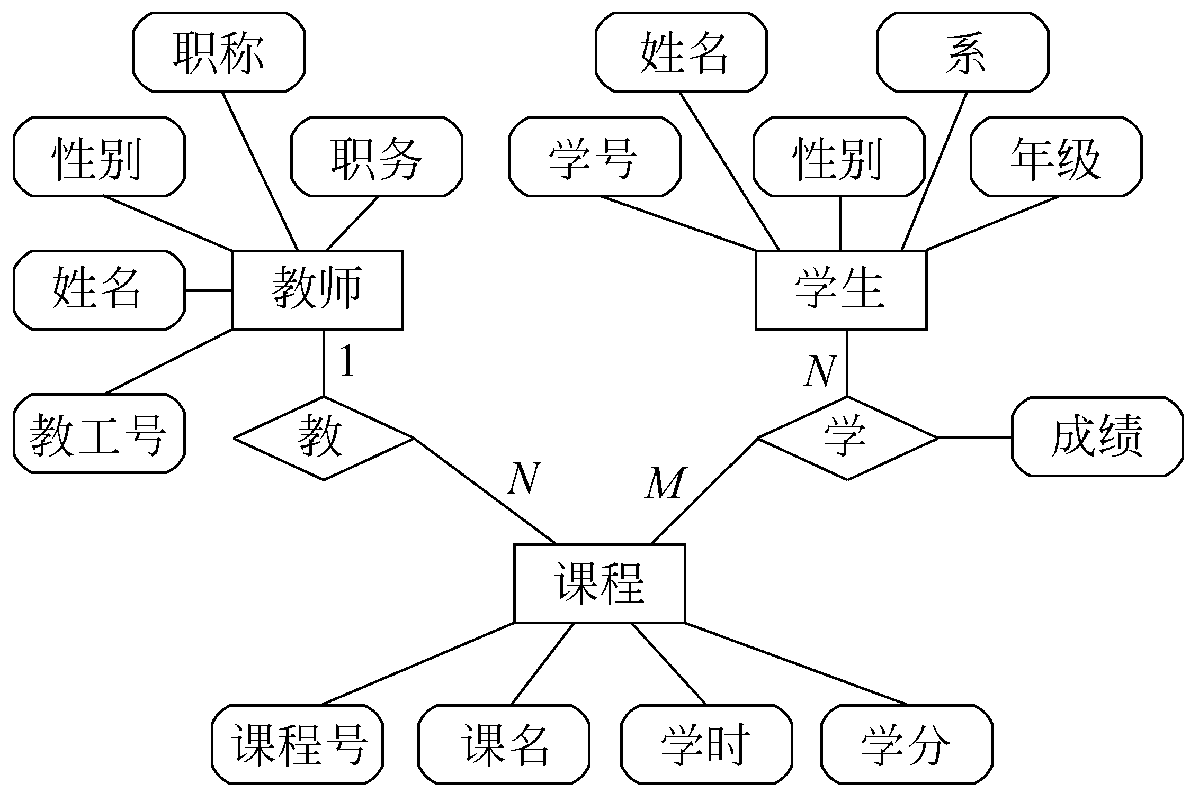
实体-联系图的符号

Slide 70
第四章内容概要
需求概述
  需求分析的任务
需求过程
  与用户沟通获取需求的方法
分析建模与规格说明
数据流图与数据字典
实体-联系图
数据规范化
状态转换图
其它图形工具
验证软件需求
★

Slide 71
数据规范化
数据规范化的目的：为减少数据冗余，避免出现插入异常或删除异常，简化修改数据的过程
通常用“范式(normal forms)”定义消除数据冗余的程度

Slide 72
第一范式（1NF）
第一范式：每个属性值都必须是原子值，即仅仅是一个简单值而不含内部结构

Slide 73
第一范式（1NF）
例如，如下的数据库表是符合第一范式的：
字段1 | 字段2 | 字段3 | 字段4
而这样的数据库表是不符合第一范式的：
字段1 | 字段2 | 字段3 |  | 字段4
 |  | 字段3.1 | 字段3.2

Slide 74
第二范式（2NF）
第二范式满足第一范式条件，而且每个非关键字属性都由整个关键字决定(而不是由关键字的一部分来决定)

Slide 75
第二范式（2NF）的例子
假定选课关系表为SelectCourse(学号, 姓名, 年龄, 课程名称, 成绩, 学分)，关键字为 (学号, 课程名称)
(学号, 课程名称) → (姓名, 年龄, 成绩, 学分)
这个数据库表不满足第二范式，因为存在组合关键字中的字段决定非关键字的情况：
(课程名称) → (学分)
(学号) → (姓名, 年龄)

Slide 76
第二范式（2NF）的例子
数据冗余：同一门课程由n个学生选修，“学分”就重复n-1次；同一个学生选修了m门课程，姓名和年龄就重复了m-1次。
更新异常：若调整了某门课程的学分，数据表中所有行的“学分”值都要更新，否则会出现同一门课程学分不同的情况。
插入异常：假设要开设一门新的课程，暂时还没有人选修。这样，由于还没有“学号”关键字，课程名称和学分也无法记录入数据库。
删除异常：假设一批学生已经完成课程的选修，这些选修记录就应该从数据库表中删除。但是，与此同时，课程名称和学分信息也被删除了。

Slide 77
第二范式（2NF）的例子
把选课关系表SelectCourse改为如下三个表：
学生：Student(学号, 姓名, 年龄)；
课程：Course(课程名称, 学分)；
选课关系：SelectCourse(学号, 课程名称, 成绩)。
这样的数据库表是符合第二范式的，消除了数据冗余、更新异常、插入异常和删除异常。
所有单关键字的数据库表都符合第二范式，因为不可能存在组合关键字。

Slide 78
第三范式（3NF）
第三范式符合第二范式的条件，非主属性相互独立，即任何非主属性间不存在函数依赖。

Slide 79
第三范式（3NF）的例子
假定学生关系表为Student(学号, 姓名, 年龄, 所在学院, 学院地点, 学院电话)，关键字为单一关键字“学号”
(学号) → (姓名, 年龄, 所在学院, 学院地点, 学院电话)
这个数据库是符合2NF的，但是不符合3NF，因为存在非关键字段“学院地点”、“学院电话”对非关键字段“所在学院”的函数依赖：
(所在学院) → (学院地点, 学院电话)

Slide 80
第四章内容概要
需求概述
  需求分析的任务
需求过程
  与用户沟通获取需求的方法
分析建模与规格说明
数据流图与数据字典
实体-联系图
数据规范化
状态转换图
其它图形工具
验证软件需求
★

Slide 81
状态转换图
状态转换图(简称为状态图)通过描绘系统的状态及引起系统状态转换的事件，来表示系统的行为
状态：状态是任何可以被观察到的系统行为模式，规定了系统对事件的响应方式
事件：在某个特定时刻发生的事情，它是对引起系统做动作或(和)从一个状态转换到另一个状态的外界事件的抽象

Slide 82
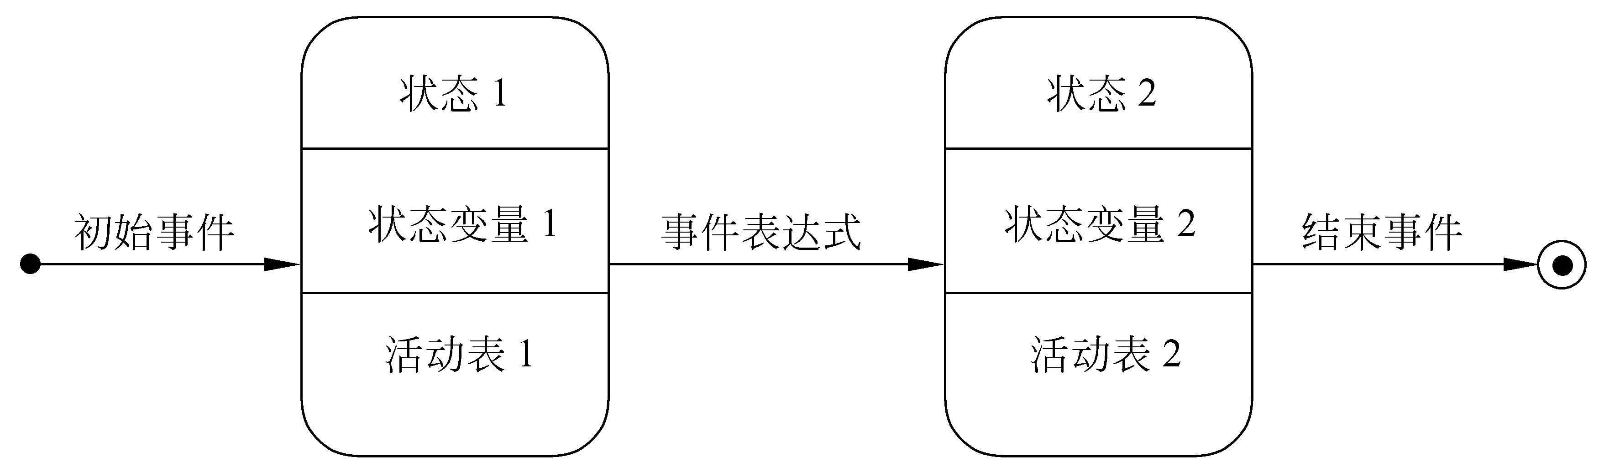
状态转换图的符号
活动表的语法格式如下：事件名(参数表)/动作表达式
事件表达式的语法如下：事件说明［守卫条件］／动作表达式

Slide 83
挂断电话
闲置
挂断电话
拨号音
超时
timer=0
超时
do/响蜂鸣音
do/响拨号音
且增加timer
数字
数字
无效号码
存储的信息
拨号
do/播放信息
有效号码
忙音
占线
接通中
do/响忙音
do/试接通
已接通
振铃
信息播完
通话
受话人回话
do/振铃
受话人挂断电话
断线

Slide 84
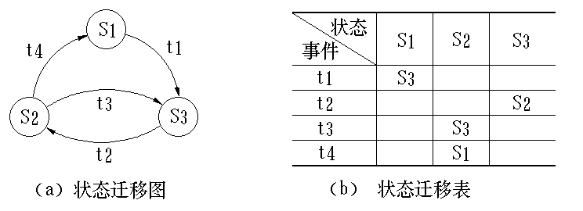
状态转换图
状态转换图和与其等价的状态转换表示例

Slide 85
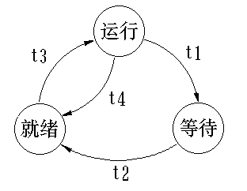
例如, 当有多个申请占用CPU运行的进程时, 有关CPU分配的进程的状态迁移。

Slide 86
状态迁移图
可得到的状态＝就绪，运行，等待
  就绪（Ready）：等待分配CPU
  运行（Running）：正在CPU上做处理
  等待（Wait）：放弃CPU
生成的事件＝t1，t2， t3， t4
  t1：因I/O等事件发生而要求中断
  t2：中断事件已处理
  t3：分配CPU
  t4：已用完分配的CPU时间

Slide 87
第四章内容概要
需求概述
  需求分析的任务
需求过程
  与用户沟通获取需求的方法
分析建模与规格说明
数据流图与数据字典
实体-联系图
数据规范化
状态转换图
其它图形工具
验证软件需求
★

Slide 88
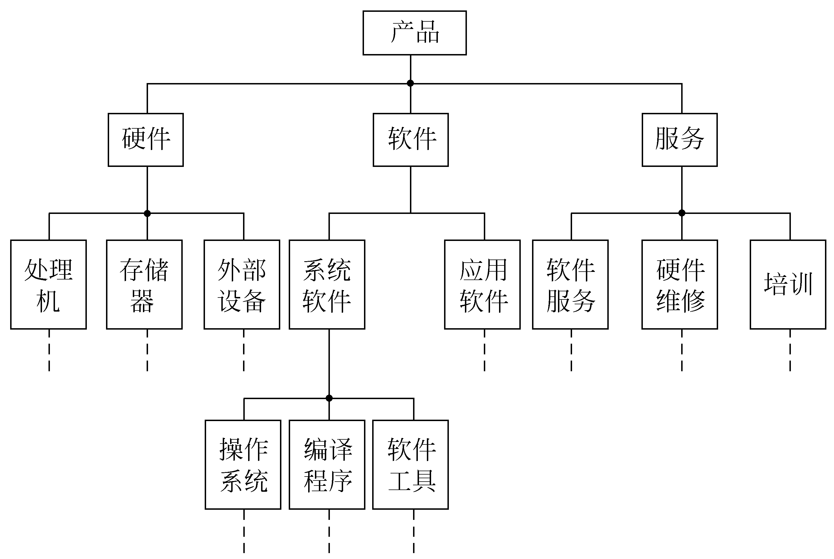
其他图形工具
层次方框图用树形结构的一系列多层次的矩形描述数据的层次结构

Slide 89
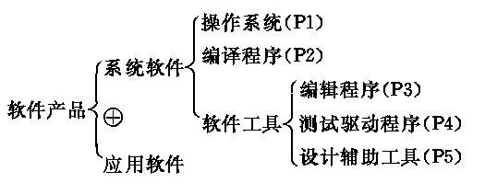
其他图形工具
Warnier图也用树形结构描绘信息，但是它比层次方框图提供了更丰富的描绘手段

Slide 90
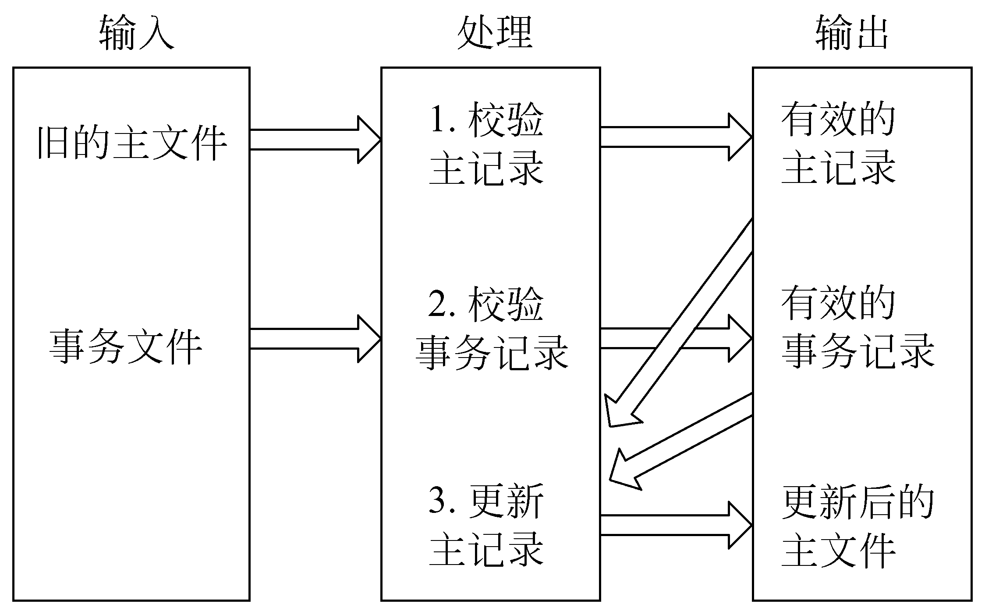
其他图形工具
IPO图

Slide 91
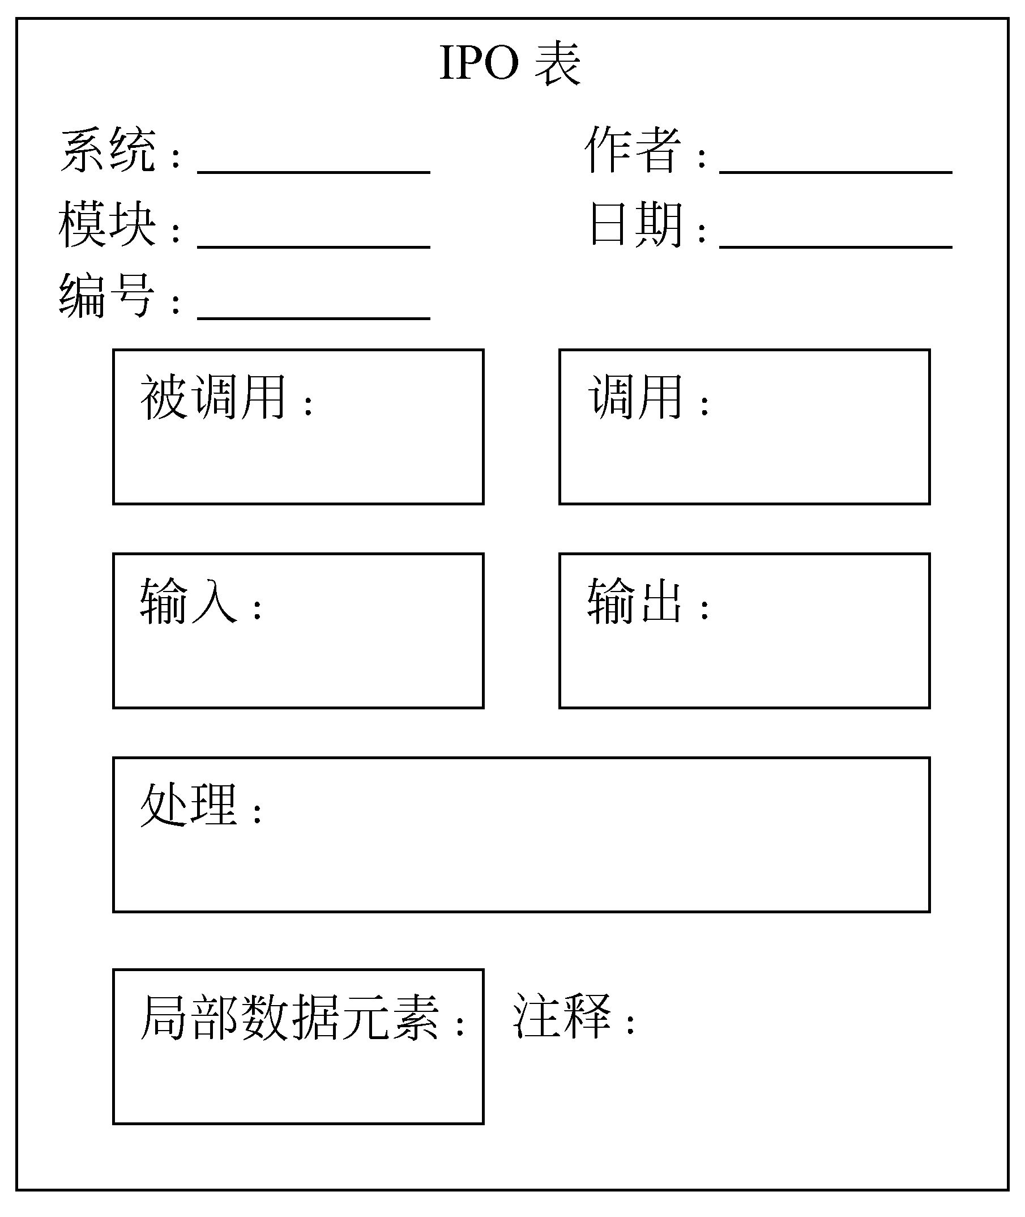
其他图形工具
改进的IPO图

Slide 92
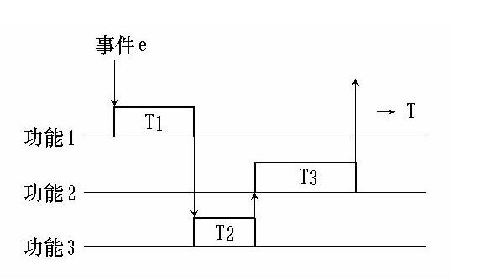
其他图形工具
时序图用于对比在系统中处理事件的时序和相应的处理时间。在下图中, 对于事件e，功能1～功能3的处理时间总计为 (T1＋T2＋T3），其中功能间切换时间为0

Slide 93
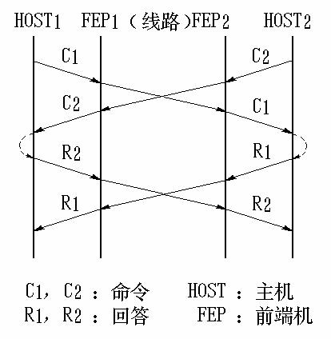
其他图形工具
采用扩充时序图可表示进程间的通信流， 用于分析几个 事件的交错现象。如右图，C1与C2，R1与R2是交错的。因此，可以做如下分析：
“HOST1 在等待C1的回答R1期间要能接收从HOST2发出的命令C2。”

Slide 94
其他图形工具
Petri网最早是作为表达异步系统的控制规则的图形表示法提出来的，现在已广泛地应用于硬件与软件系统的开发中，它适用于描述与分析相互独立、协同操作的处理系统，也就是并发执行的处理系统

Slide 95
Petri网
Petri网简称PNG (Petri Net Graph)，是一种有向图，它有两种结点：
  位置（ place ）：符号为“○”，它用来表示系统的状态。
  转移（ transition ）：符号为“—” 或“︱”，它用来表示系统中的事件。
  图中的有向边表示对转移的输入，或由转移的输出：“→︳”表示事件发生的前提，即对转移（事件）的输入，“︱→”表示事件的结果，即由转移（事件）的输出。

Slide 96
Petri网
称转移的启动为激发或开火（fire），它是转移的输出；
只有当作为输入的所有位置的条件都满足时才能引起激发
标记，或称令牌(token)，是表明系统当前处于什么状态的标志

Slide 97
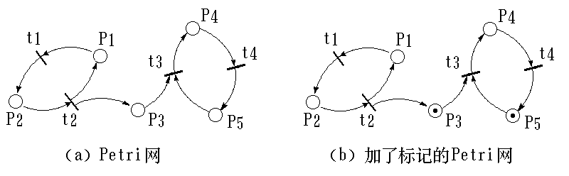
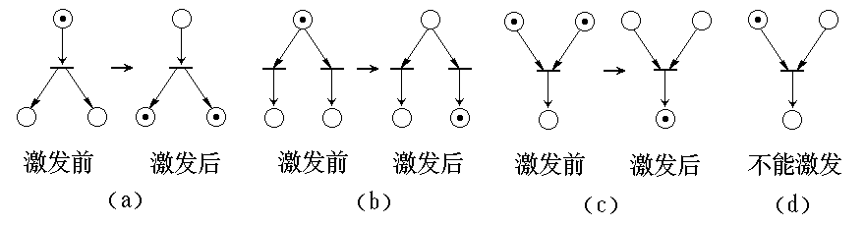

Slide 98
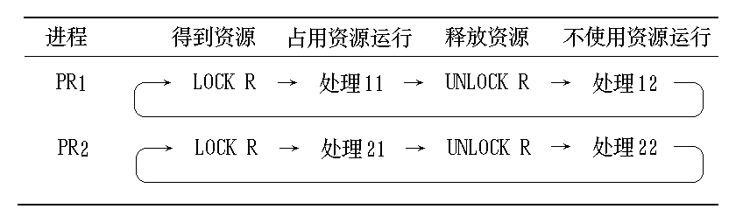
处理两个进程的同步问题

Slide 99
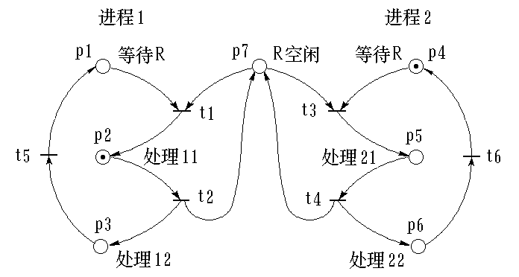

Slide 100
第四章内容概要
需求概述
  需求分析的任务
需求过程
  与用户沟通获取需求的方法
分析建模与规格说明
数据流图与数据字典
实体-联系图
数据规范化
状态转换图
其它图形工具
验证软件需求
★

Slide 101
验证软件需求
从哪些方面验证软件需求的正确性
  一致性
  完整性
  现实性
  有效性

Slide 102
验证软件需求
验证软件需求的方法
  验证需求的一致性
  验证需求的现实性
  验证需求的完整性和有效性

Slide 103
验证软件需求
用于需求分析的软件工具
  必须有形式化的语法(或表)，因此可以用计算机自动处理使用这种语法说明的内容；
  使用这个软件工具能够导出详细的文档；
  必须提供分析(测试)规格说明书的不一致性和冗余性的手段，并且应该能够产生一组报告指明对完整性分析的结果；
  使用这个软件工具之后，应该能够改进通信状况

Slide 104
用于需求分析的软件工具
1977年，RSL(需求陈述语言)
ASSM(抽象系统语义模型)
1977年，密执安大学PSL/PSA，CADSAT（计算机辅助设计和规格说明分析工具）的一个组成部分，主要功能有：
  描述任何应用领域的信息系统
  创建一个数据库保存对该信息系统的描述符
  对描述符施加增加、删除和更改等操作
  产生格式化的文档和关于规格说明书的各种分析报告。

Slide 105
用于需求分析的软件工具
PSL (Problem Statement Language)是一种形式化的描述语言，其形式与自然语言相近。
PSA (Problem Statement Analyzer)根据用户的请求，从PSA数据库中取出有关信息，生成各种分析报告。
PSA不仅能产生查询报告和分析阶段的文档，还能产生开发阶段所需要的辅助报告，其种类可达30余种。

Slide 106
接口
输入
加工
输出
接口
职工
信息
工资
支付
工资
处理
部门
与职工
部门
与职工
工资表
DEFINE INPUT employee-information;
DEFINE OUTPUT paysystem-output;
DEFINE SET payroll-master-information
DEFINE INTERFACE department-employees;
GENERATES employee-information;
RECEIVES paysystem-output;
DEFINE PROCESS payroll-processing;
UPDATES payroll-master-information;
RECEIVES emplyee-information;
GENERATES paysystem-outputs;

Slide 107
（1）PSA
工资处理系统的FPS(Formatted Problem Statement)
INTERFACE departments-employees;
GENERATES employee-information;
RECEIVES paysystem-out;
INPUT employes-information;
GENERATED BY department-emplyees;
RECEIVED BY payroll-process;
SET payroll-master-information;
UPDATE BY payroll-processing;
PROCESS payroll-processing;
RECEIVES employee-information;
GENERATES paysystem-outputs;
UPDATE payroll-master-information;
OUTPUT paysystem-output;
GENERATED BY payroll-processing;
RECEIVED BY department-employees;
EOF

